Slide 1
智能驾驶感知项目
基于前视图像 ROI 的 车道区域二分类感知模型
Lane In/Out Binary Classification · TensorBoard · ONNX Runtime
ROI
CNN
F1
TensorBoard
ONNX
Runtime
Lane Binary Classifier · 01

Slide 2
任务背景与目标
把车道线检测数据转化为车辆前方 ROI 的二分类判断
作业要求
项目交付
输入：车载前视图像中的局部 ROI
输出：车道内 in_lane / 车道外 out_lane
目标：快速验证感知环境下的基础决策能力
加分：TensorBoard、ONNX、ONNX Runtime、图像增强
可上传 GitHub 的标准工程结构
训练、推理、导出和数据转换脚本
实验报告 Word 与 PPT 设计文档
后续可替换为 TuSimple 真实训练结果
Lane Binary Classifier · 02

Slide 3
技术路线总览
从开源车道线标注到可部署的二分类模型
TuSimple 数据集
JSON 标注解析
ROI 样本构建
CNN 训练
TensorBoard 可视化
ONNX 导出
Runtime 推理
核心思路：不直接预测完整车道线，而是判断局部道路 ROI 是否处于当前车道区域内。
工程闭环：数据转换、模型训练、指标可视化、模型导出、跨框架推理验证。
当前状态：TuSimple 真实数据训练、测试、ONNX 导出和 Runtime 推理已完成。
Lane Binary Classifier · 03

Slide 4
数据集与 ROI 构建
将车道线检测标注转换为二分类图像样本
TuSimple 标注
转换策略
{ "raw_file": "clips/.../20.jpg", "h_samples": [160, 170, ...], "lanes": [[-2, 620, 625, ...], ...] }
估计 车道中心
中心裁剪 in_lane
左右偏移 out_lane
ImageFolder 训练结构
正样本：以当前车道中心裁剪车辆前方 ROI。
负样本：在车道中心基础上向左/右偏移裁剪。
输出目录：train/val 下分别包含 in_lane 与 out_lane。
raw_file：图像路径
h_samples：固定 y 坐标
lanes：车道线 x 坐标
-2：无有效标注点
Lane Binary Classifier · 04

Slide 5
模型结构设计
轻量 CNN：适合作业验证和快速推理
Input 160×96
ConvBlock 3→24
ConvBlock 24→48
ConvBlock 48→96
ConvBlock 96→128
AvgPool + Dropout
Linear + Sigmoid
设计理由
logits = model(images) loss = BCEWithLogitsLoss(logits, targets) prob = sigmoid(logit) class = in_lane if prob >= 0.5 else out_lane
卷积层提取车道线边缘、路面纹理和空间布局
BatchNorm + ReLU 提高训练稳定性
AdaptiveAvgPool 压缩空间特征
单 logit 输出适配二分类任务
Lane Binary Classifier · 05

Slide 6
训练流程与数据增强
训练集增强，验证集保持稳定评估
训练配置
增强策略
输入尺寸：160 × 96
优化器：AdamW
学习率：1e-3
Batch size：32
训练轮数：20 epochs
正式模型：best.pt，epoch 18
水平翻转：模拟左右车道位置变化
亮度扰动：模拟不同光照条件
对比度扰动：增强路面纹理鲁棒性
验证集不增强：保证指标可比较
image = FLIP_LEFT_RIGHT(image) brightness = uniform(0.65, 1.35) contrast = uniform(0.8, 1.2)
Lane Binary Classifier · 06

Slide 7
TensorBoard 训练过程
记录 train / val 的 loss、accuracy、precision、recall、F1
观察重点
TuSimple 训练现象
loss 是否下降
accuracy / F1 是否上升
train 与 val 是否明显分叉
曲线截图可放入实验报告和答辩 PPT
20 个 epoch 完成真实数据训练
best.pt 出现在 epoch 18
验证集 F1 = 0.8722
测试集 F1 = 0.9511
tensorboard --logdir outputs\tusimple_run\tensorboard
Lane Binary Classifier · 07

Slide 8
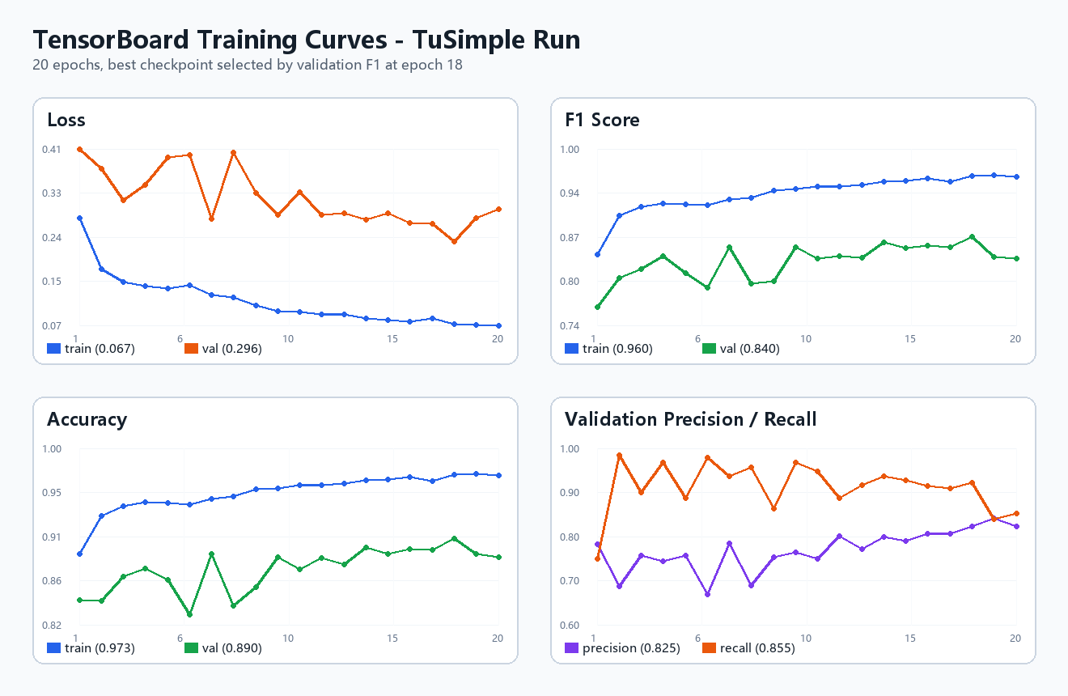
TensorBoard 曲线展示
TuSimple 真实训练过程：loss、F1、accuracy、precision / recall
Lane Binary Classifier · 08

Slide 9
ONNX 导出与 ONNX Runtime 推理
验证模型可脱离 PyTorch 独立运行
best.pt PyTorch
export_onnx.py
lane_binary_classifier.onnx
predict_onnx.py
ONNX Runtime CPU 推理
推理结果
python -m lane_binary_classifier.predict_onnx ^ --onnx-model outputs\tusimple_run\lane_binary_classifier.onnx ^ --image data\tusimple_binary\test\in_lane\..._center.png
test in_lane：probability_in_lane = 0.9432
test out_lane：probability_in_lane = 0.0000
误判样例：out_lane 被判为 in_lane，p=0.7757
provider = CPUExecutionProvider
Lane Binary Classifier · 09

Slide 10
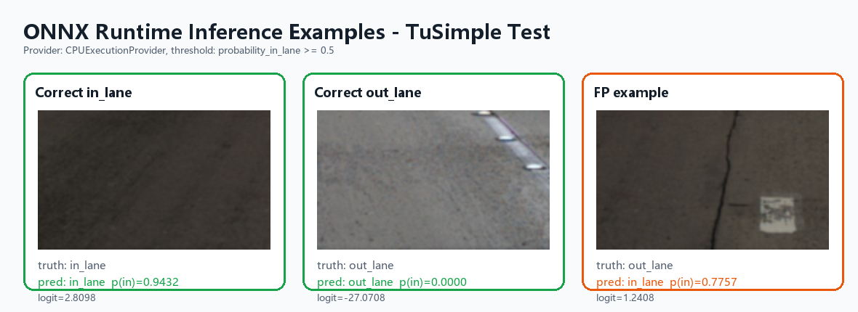
ONNX Runtime 结果展示
真实 test ROI 上的正确预测与典型 FP 误判样例
绿色边框：预测正确样例；橙色边框：FP 误判样例。
该页用于展示 ONNX Runtime 已经能脱离 PyTorch 独立完成真实图片推理。
Lane Binary Classifier · 10

Slide 11
实验结果分析
TuSimple 独立测试集 F1 达到 0.9511
数据 | Acc | Precision | Recall | F1
TuSimple Test | 0.9665 | 0.9301 | 0.9732 | 0.9511
TuSimple Val | 0.9085 | 0.8254 | 0.9246 | 0.8722
ONNX Demo | - | p=0.9432 / 0.0000 | - | OK
结果解读
测试集共 1224 个 ROI 样本
Accuracy = 0.9665，F1 = 0.9511
Recall = 0.9732，车道内召回较高
FP=30 大于 FN=11，后续可优化困难负样本
混淆矩阵
TP=399：真实 in_lane，预测 in_lane
TN=784：真实 out_lane，预测 out_lane
FP=30：真实 out_lane，误判 in_lane
FN=11：真实 in_lane，误判 out_lane
Lane Binary Classifier · 11

Slide 12
问题记录与解决方案
工程问题也是项目完成度的一部分
1
TensorBoard 提示缺少 TensorFlow → PyTorch 曲线仍可正常显示，无需安装 TensorFlow
2
ONNX 缺少依赖 → 补充 onnx、onnxscript、onnxruntime
3
Windows 中文终端导出编码问题 → 使用 legacy ONNX export，dynamo=False
Lane Binary Classifier · 12

Slide 13
方案优缺点
轻量二分类方案适合快速验证，也有明确边界
优点
不足
模型轻量，训练和推理速度快
ROI 聚焦车辆前方关键区域
支持 TensorBoard 可视化
支持 ONNX 部署验证
数据转换逻辑清晰，易复现
无法输出精确车道线位置
ROI 标签质量依赖裁剪策略
部分困难 out_lane 会被误判
未利用连续帧时序信息
复杂天气、遮挡、弯道仍需进一步验证
Lane Binary Classifier · 13

Slide 14
总结与下一步工作
真实数据训练与部署验证均已完成
当前完成
下一阶段
完成 TuSimple 数据转换与训练
测试集 Accuracy=0.9665，F1=0.9511
完成 TensorBoard 训练记录
完成 ONNX Runtime 独立推理
完成 Word/PPT 作业材料
补充更多误差样例截图
尝试 MobileNet / ResNet18
调整阈值降低 FP
统计 ONNX Runtime 推理耗时
加入更多天气/光照增强
Lane Binary Classifier · 14

